Slide 1

Math skills

Slide 2

Math-bibliotheek

Slide 3
Wiskundige bibliotheek
Math.Sqrt(…), Math.Pow(…), Math.Sin(…), etc etc
Lees de online documentatie!
Ook constanten PI en E zijn beschikbaar

Slide 4
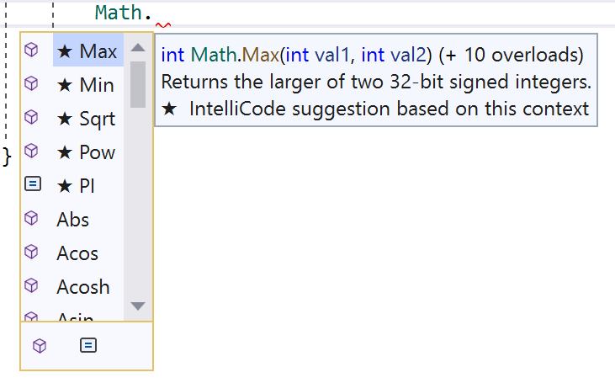

Slide 6
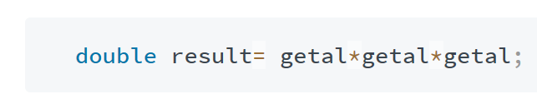

Getallen tot een macht verheffen
Slechte manier:
Goede manier:

Slide 7
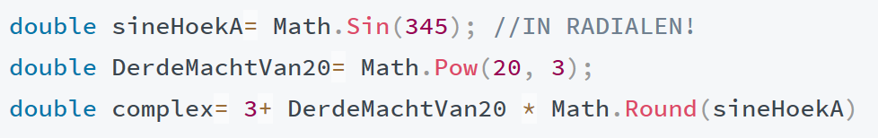

Enkele voorbeelden

Slide 8
Afronden

Slide 9
Hoe afronden?
Convert.ToInt32(value)
1
Omzetten naar int door afronding!
int x = (int)value; // cast
2
Omzetten naar int door afkappen!
Math.Round(value)
3
Afronden naar dichtstbijzijnde geheel getal
Idem Convert.ToInt32
Convert.ToDouble(value)
4
Omzetten naar double
Opletten voor Banker’s rounding

Slide 10
Over afronden in .NET
Math.Round() en Convert.ToInt32()
Werkt voor de meeste gevallen zoals je verwacht:
double d1 = 4.2; double d2 = 4.8; String line = $"afgerond: {Math.Round(d1)} en {Math.Round(d2)} "; Console.WriteLine(line);
Output: Afgerond: 4 en 5

Slide 11
Math.Round
Kan ook extra parameter aanvaarden om aan te geven tot hoeveel cijfers na de komma moet afgerond worden:
double d1 = 4.12345; String line = $"afgerond: {Math.Round(d1,1)} en {Math.Round(d1,4)} "; Console.WriteLine(line);
Output: Afgerond: 4.1 en 4.1234

Slide 12
Over afronden in .NET
Math.Round() en Convert.ToInt32()
Echter soms heel onverwachte resultaten bij afronden op halve waarden
double d1 = 4.5; double d2 = 5.5; String line = $"afgerond: {Math.Round(d1)} en {Math.Round(d2)} "; Console.WriteLine(line);
Output: Afgerond: 4 en 6

Slide 13
Over afronden in .NET
Verklaring
Er wordt hier gebruik gemaakt van een afrondingsmechanisme dat bekend staat als het bankiersalgoritme (“banker's rounding”)
Regel: een halve waarde wordt afgerond naar het dichtstbijzijnde EVEN getal
4.5 → 4 (en niet 5 zoals je zou verwachten)

Slide 14
Zonder banker’s rounding afronden
Nuttig als je bijvoorbeeld wilt weten hoe je punten zullen zijn
Zoniet kreeg je 10 en 8
double d1 = 9.50; double d2 = 8.50;
String line = $"afgerond: {Math.Round(d1 ,MidpointRounding.AwayFromZero)} en {Math.Round(d2,MidpointRounding.AwayFromZero)} ";
Console.WriteLine(line);
Output: Afgerond: 10 en 9

Slide 15
Random

Slide 16

3 willekeurige getallen maken
Random mygen= new Random();
int getal1= mygen.Next();
int getal2= mygen.Next();
int getal3= mygen.Next();
Console.WriteLine(getal1);
Console.WriteLine(getal2);
Console.WriteLine(getal3);

Slide 17
Bereik aangeven
Random somegenerator = new Random();
int a= somegenerator.Next(0,10); //getal tussen 0 tot en met 9
int b= somegenerator.Next(5,101); //getal tussen 5 tot en met 100
int c= somegenerator.Next(0,b); //getal tussen 0 tot en met het getal dat de lijn ervoor werd gegenereerd.

